Slide 1
PHÒNG GIÁO DỤC & ĐÀO TẠO HUYỆN AN LÃO
TRƯỜNG TIỂU HỌC QUỐC TUẤN
Chào mừng các em đến với
tiết Tự nhiên và Xã hội
GIÁO VIÊN:PHẠM THỊ BÌNH
Notes:
luongtran8495@gmail.com

Slide 2
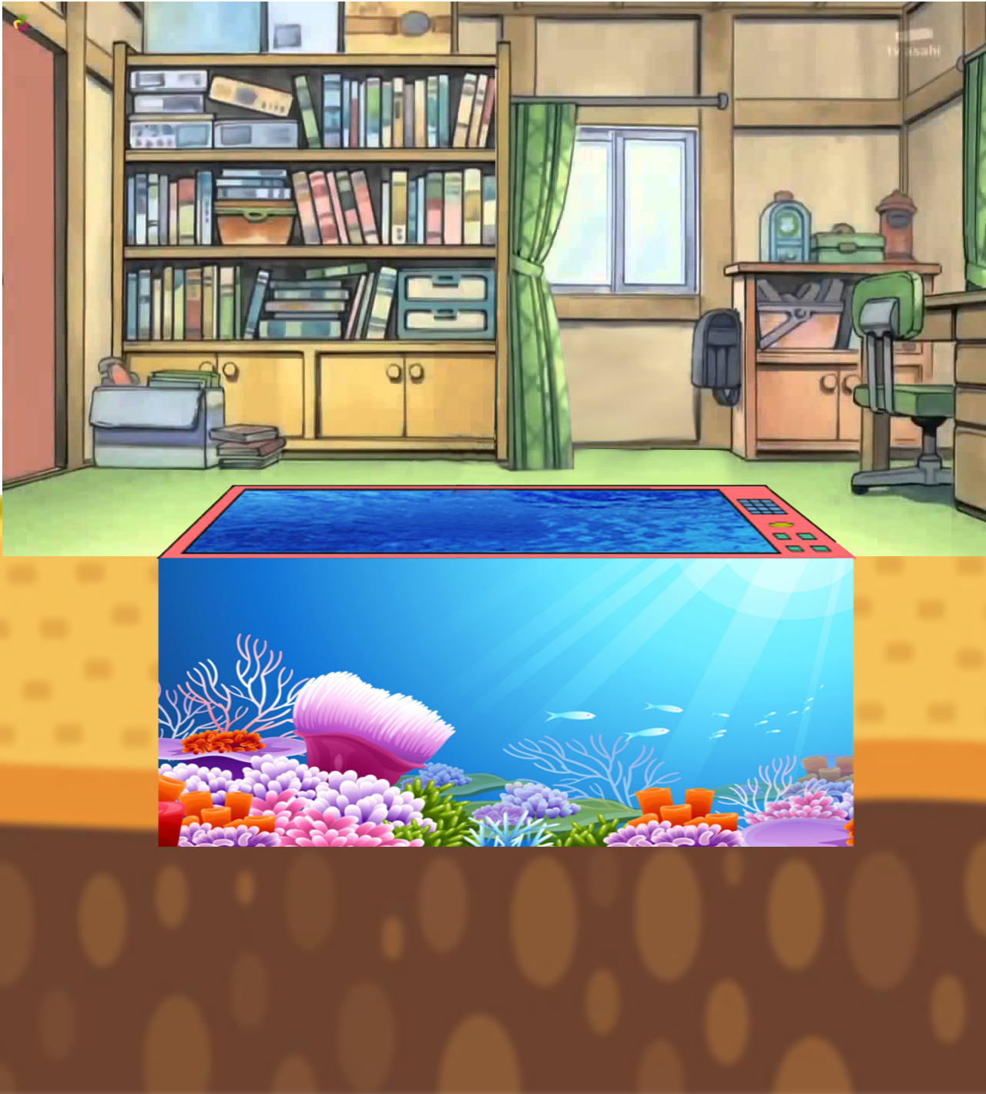
DORAEMON CÂU CÁ

Slide 3
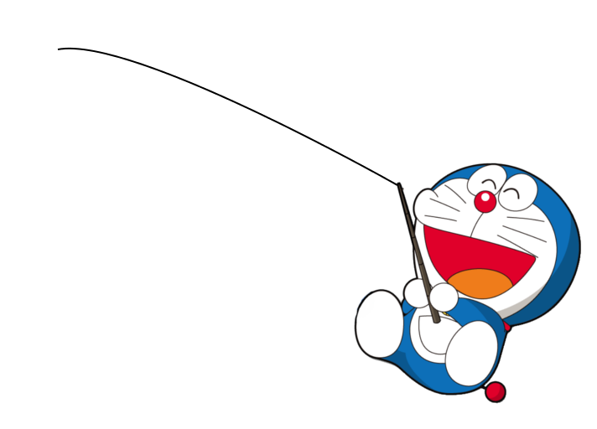
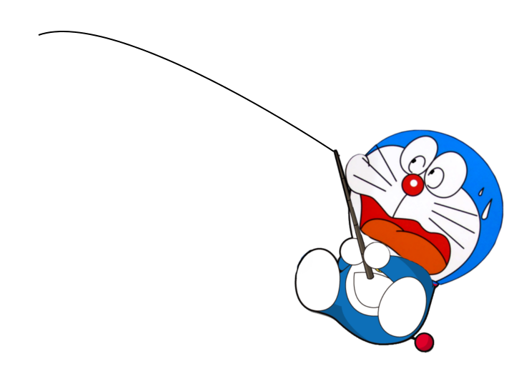
GIỎI QUÁ
Bắt đầu!
TIẾC QUÁ
HẾT GIỜ
Đường gì mà có đường ray
Xình xịch tàu chạy đêm ngày bạn ơi ?
A. Đường sắt
B. Đường biển

Slide 4
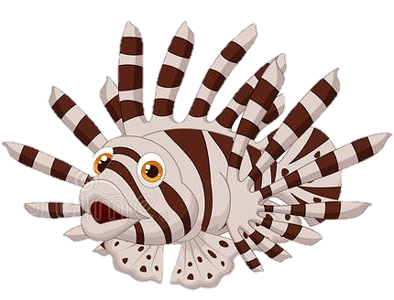
GIỎI QUÁ
Bắt đầu!
TIẾC QUÁ
HẾT GIỜ
Đường gì ở tít trên cao
Máy bay lên tận vì sao đường gì ?
A. Đường hàng không
B. Đường bộ

Slide 5
GIỎI QUÁ
Bắt đầu!
TIẾC QUÁ
HẾT GIỜ
Xe bốn bánh
Chạy bon bon
Kêu bíp bíp
Là xe gì?
A. Xe máy
B. Ô tô

Slide 6
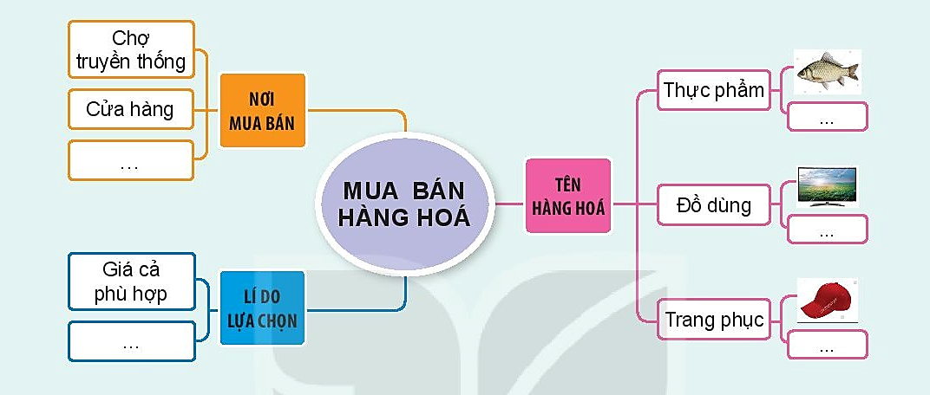
Bài 14: Ôn tập chủ đề Cộng đồng địa phương (tiết 1)
Hoạt động thực hành
1. Cùng hoàn thành sơ đồ sau:
Hoa quả
Rau
Trung tâm thương mại
Siêu thị
Nồi cơm điện
Tủ lạnh
Chất lượng tốt
Quần áo
Giày, dép

Slide 7
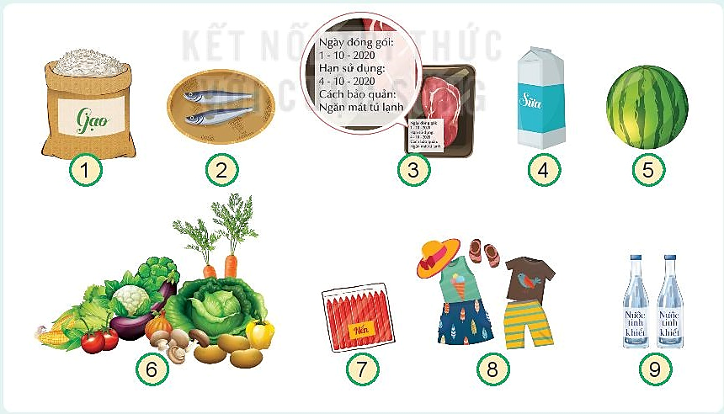
Thứ bảy ngày … tháng 12 năm 2021
Bài 14: Ôn tập chủ đề Cộng đồng địa phương (tiết 1)
Hoạt động thực hành
Khi cùng mẹ đi chợ để mua thực phẩm, đồ dùng cần thiết, em sẽ lựa chọn những hàng hóa nào?
Khi đi chợ cùng mẹ để mua thực phẩm và đồ dùng cần thiết, em sẽ lựa chọn mua: gạo, cá, thịt, sữa, dưa hấu, rau củ quả và nước tinh khiết.

Slide 8
Thứ bảy ngày … tháng 12 năm 2021
Bài 14: Ôn tập chủ đề Cộng đồng địa phương (tiết 1)
Hoạt động thực hành
Khi lựa chọn những hàng hóa đó, em cần lưu ý điều gì?
Khi chọn những hàng hóa đó, em cần lưu ý tới:
- Mẫu mã
- Chất lượng sản phẩm: cần phải tươi, đảm bảo vệ sinh, chưa bị ngả màu, héo, úa và có mùi; hàng hóa có ghi rõ nguồn gốc xuất xứ, thành phần, ngày sản xuất và hạn sử dụng.
- Giá cả hợp lí.

Slide 10
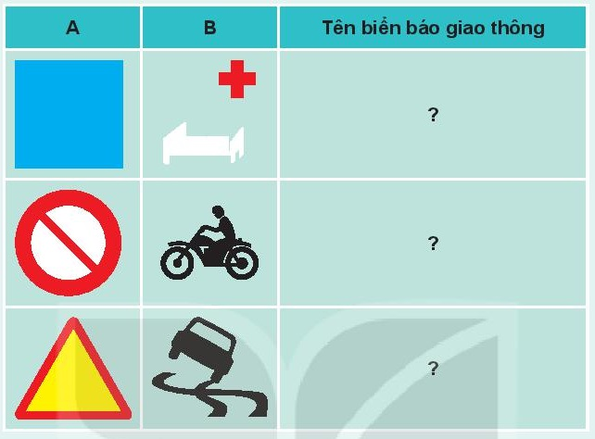
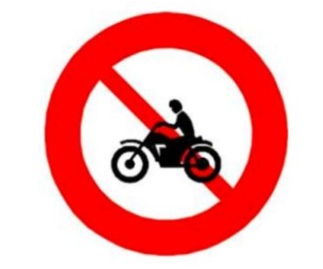
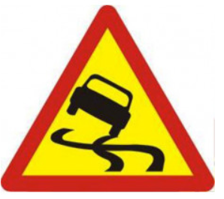
Thứ bảy ngày … tháng 12 năm 2021
Bài 14: Ôn tập chủ đề Cộng đồng địa phương (tiết 2+3)
Hoạt động thực hành
Em hãy ghép các hình ở cột A với cột B để tạo thành biển báo giao thông theo quy định.
Biển chỉ dẫn phía trước là bệnh viện
Biển cấm mô tô
Biển cảnh báo đường trơn

Slide 11
Thứ bảy ngày … tháng 12 năm 2021
Bài 14: Ôn tập chủ đề Cộng đồng địa phương (tiết 2+3)
Hoạt động thực hành
Em hãy nói tên và ý nghĩa của từng loại biển báo đó.
- Biển chỉ dẫn phía trước là bệnh viện: Để chỉ dẫn cho mọi người biết sắp tới bệnh viện.
- Biển cấm xe mô tô: Báo đường này cấm tất cả các loại mô tô đi vào.
- Biển cảnh báo đường trơn: Báo trước sắp tới đoạn đường có thể xảy ra trơn trượt đặc biệt là khi thời tiết xấu, mưa phùn.
Em hãy giải thích vì sao em phải thực hiện quy định của các biển báo giao thông.
- Em phải thực hiện các quy định của biển báo giao thông để đảm bảo an toàn cho bản thân và những người xung quanh khi tham gia giao thông.

Slide 12
Thứ bảy ngày … tháng 12 năm 2021
Bài 14: Ôn tập chủ đề Cộng đồng địa phương (tiết 2+3)
Hoạt động vận dụng
Hoàn thành sản phẩm học tập:
1. Vẽ hoặc cắt dán một số biển báo giao thông.
2. Giới thiệu với bạn và người thân sản phẩm của em.

Slide 13
Biển báo “Đường một chiều”
Biển báo “Cấm đi ngược chiều”
Biển báo “Đường Giao nhau ”

